Slide 1

iКЭДО
от ГК «Астрал»
Облачный сервис
кадрового делопроизводства

Slide 2


Об Астрал-Софт
20 лет
создаем цифровые
продукты для бизнеса
27
ИТ-продуктов
1 300 000
ЮЛ и ИП пользуются нашими продуктами
61
действующий интеграционный проект

Slide 3

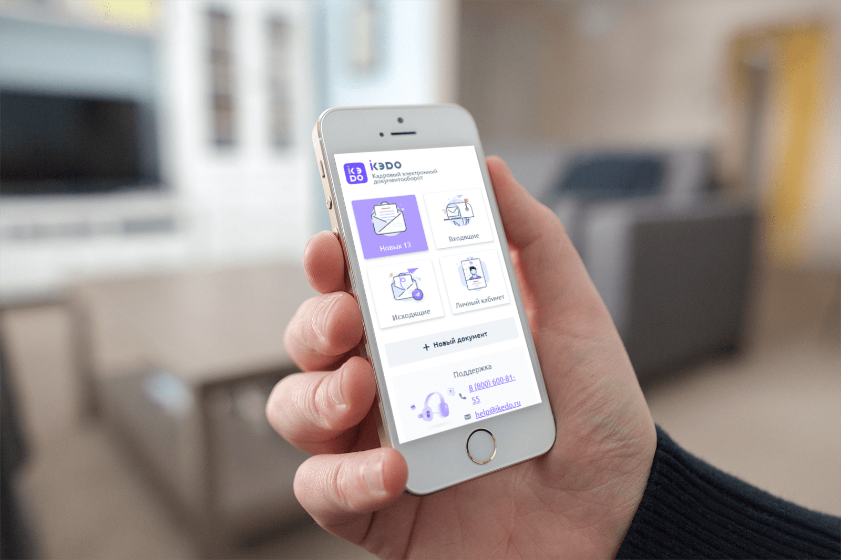
Астрал iКЭДО
Кадровый электронный документооборот между работодателем и сотрудниками

Slide 4

Почему бизнес переходит на КЭДО
Преимущества ведения КЭДО в компании
Пример расчета экономии с КЭДО
для компании со штатом 100 сотрудников
по сравнению с бумажным КДО
Системная экономия (бумага, печать, услуги отправки, архивное хранение, время кадровых специалистов / сотрудников и руководителей)
Мгновенная оптимизация кадровых бизнес-процессов (согласование, массовое ознакомление, подписание, предоставление документов по запросу контролирующих органов)
Масштабирование бизнеса: онлайн-приём сотрудников в штат, оптимизация процесса работы с удаленщиками и распределенными филиалами
Доказательная база электронного подписания для трудовых споров
дешевле в 3 раза
Если все сотрудники в офисе
дешевле в 4 раза
Если 50% сотрудников на удаленке
дешевле в 7 раз
Если 100% сотрудников на удаленке

Slide 5
Законодательство КЭДО
с 1 января 2021 года компании могут вести документооборот с сотрудниками, работающими в дистанционном режиме, только в электронной форме согласно 407-ФЗ
с 22 ноября 2021 года компании могут использовать кадровые документы в электронном виде без дублирования на бумажном носителе согласно 377-ФЗ
с 1 марта 2023 года Министерство труда вводит стандартизированные формы кадровых документов в электронном виде. В дальнейшем обязательность кадрового ЭДО неизбежна

Slide 6


Плюсы КЭДО для
Руководителя отдела кадров
Экономия времени и удобство организации кадровых процессов
Без организации отправки оригиналов, потери и задержки документов
Наглядность и контроль сроков подписания и ознакомления
Кадровые специалисты теперь могут не задерживаться на работе
Директора по персоналу
Открытие новых рынков вакансий (можно нанимать из любой точки мира)
Лояльность сотрудников в филиалах и на дистанционной работе
Быстрое принятие решений по всей компании

Slide 7

Плюсы КЭДО для
Экономия ресурсов (расходники, почта/курьер, архив)
Экономия на ФОТ (можно нанимать из любой точки) мира
Минимальные затраты на внедрение
Лояльность сотрудников в филиалах и на дистанционной работе
Быстрое принятие решений по всей компании
Директора
КЭДО решает основные потребности кадров
Собственный УЦ (стабильное решение), выпуск сертификатов прямо из сервиса
Минимальные затраты на внедрение
Простота облачного решения
Расширение для 1С на поддержке у Астрал-Софт
ИТ-специалиста

Slide 8
Схема работы iКЭДО
Экосистема iКЭДО
Электронный архив
Удостоверяющий центр выпуска УНЭП
Работа в России
Кабинет организации
Кабинет
сотрудника
1C:ЗУП
SAP
Другие учетные системы
Расширение для 1С
iКЭДО Ядро
Сотрудник отдела кадров
Сотрудники

Slide 9


Подробнее об электронной подписи в КЭДО
УНЭП — усиленная неквалифицированная электронная подпись
можно подписывать кадровые документы
выпускается с помощью криптографии (нельзя внести изменения в документ после подписания)
выпускается дистанционно
просто и удобно используется с любого устройства (компьютер, планшет, смартфон)
выпущенная подпись используется только в iКЭДО (сотрудники будут лояльны к выпуску данной подписи – нет опасений, что подписью воспользуются для продажи имущества и т.д.)

Slide 10
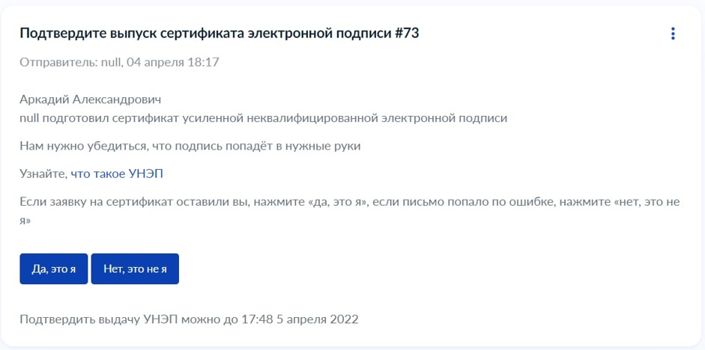
Выпуск УНЭП в iКЭДО
Сотрудник самостоятельно выпускает электронную подпись из iКЭДО
Механизм выпуска УНЭП:
Сотрудник проверяет свои данные в сервисе
Нажимает на кнопку «Выпуск УНЭП»
Автоматически формируется заявление на выпуск подписи, которое уходит в УЦ
Сотрудник подтверждает выпуск подписи на Госуслугах (прохождение идентификации)
УНЭП выпускается в личном кабинете сотрудника

Slide 11
Безопасное хранение и обработка персональных данных
Оператор ЭДО
ГК Астрал включен в Реестр операторов электронного документооборота
В соответствии с утвержденным приказом ФНС России от 08.06.2021 №ЕД-7-26/546@
Оператор персональных данных
ГК Астрал работает с персональными данными в соответствии:
В соответствии с ФЗ от 27.07.2006 № 152-ФЗ «О персональных данных; ФЗ от 27.07.2006 № 149-ФЗ «Об информации, информационных технологиях и о защите информации»; Постановления Правительства РФ от 01.11.2012 № 1119 «Об утверждении требований к защите персональных данных при их обработке в информационных системах персональных данных»
Защищенные серверы
Данные хранятся на серверах «Яндекс.Облако», расположенных на территории Российской Федерации

Slide 12
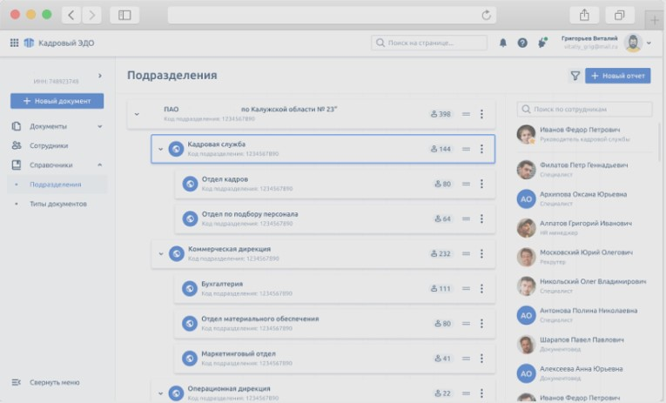
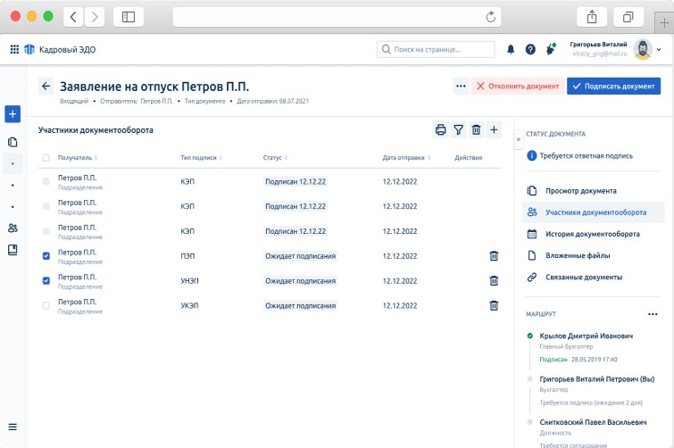
Возможности iКЭДО
Личный кабинет сотрудника с доступом ко всем своим
документам
Личный кабинет организации
Маршруты согласования документов перед подписанием
Множественное подписание одного документа (реестр подписей)
Дистанционный выпуск УНЭП для сотрудников
Интеграция с учетными системами
Выгрузка кадровых документов в архив
Уведомление в Телеграм и по email
Сотрудники отдела кадров имеют общий доступ к кабинету организации в разрезе своих прав на работу с подразделениями и типами документов

Slide 13
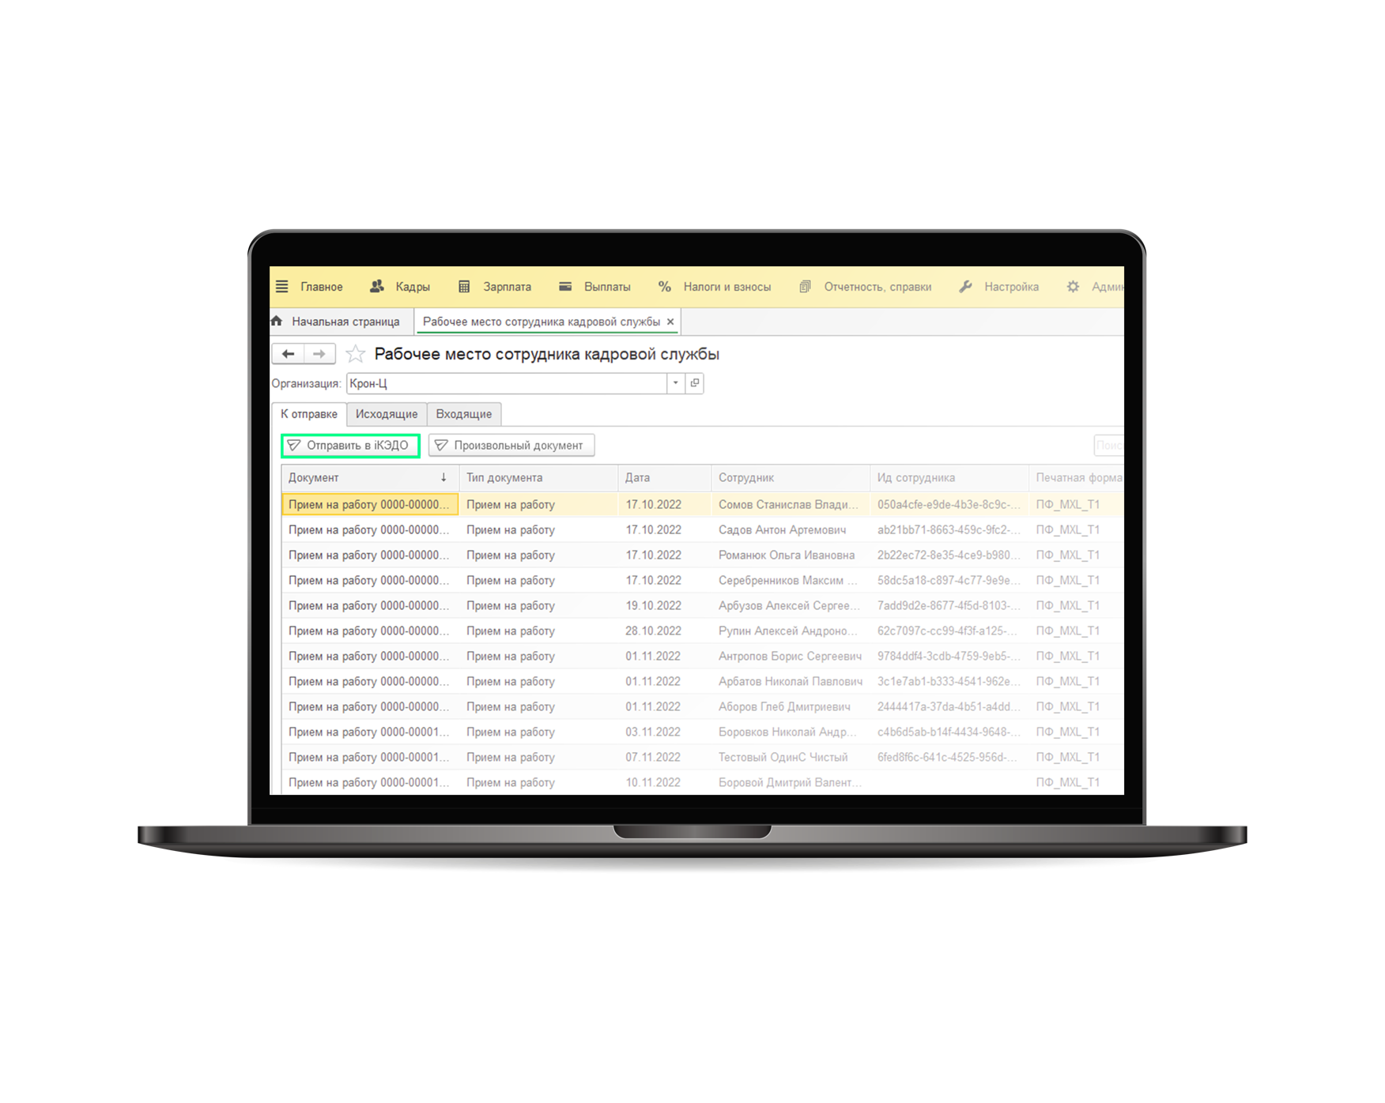
Модуль iКЭДО для 1С
Модуль расширения встроен в стандартный интерфейс 1С;
Кнопки решения модуля iКЭДО располагаются в привычных для кадровика местах;
Возможность загрузки и отправки произвольного содержания через интерфейс 1С;
Статус документа и история подписания доступна для просмотра из интерфейса 1С;
Модуль предоставляется бесплатно.

Slide 14
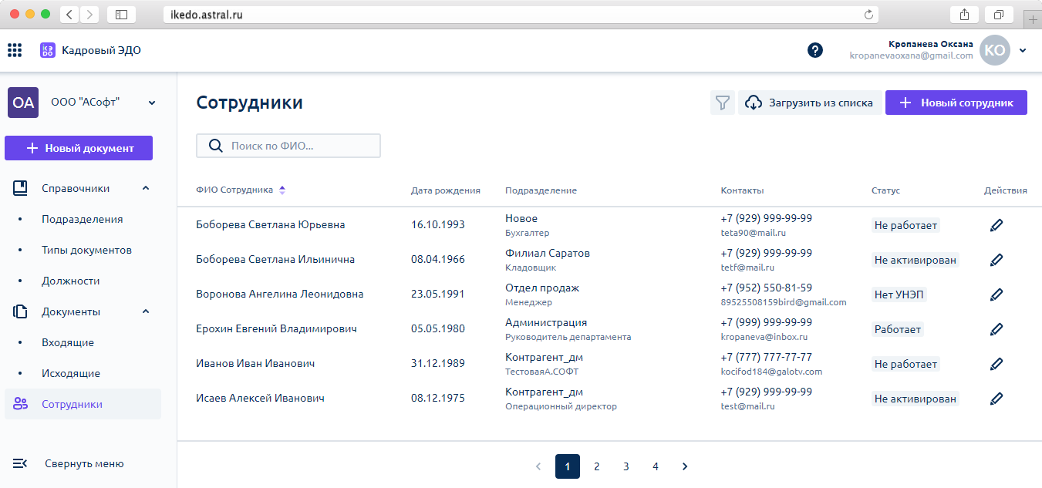
Управление сотрудниками

Slide 15
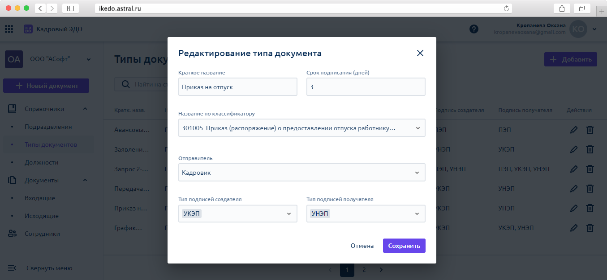
Настройка типов документов

Slide 16
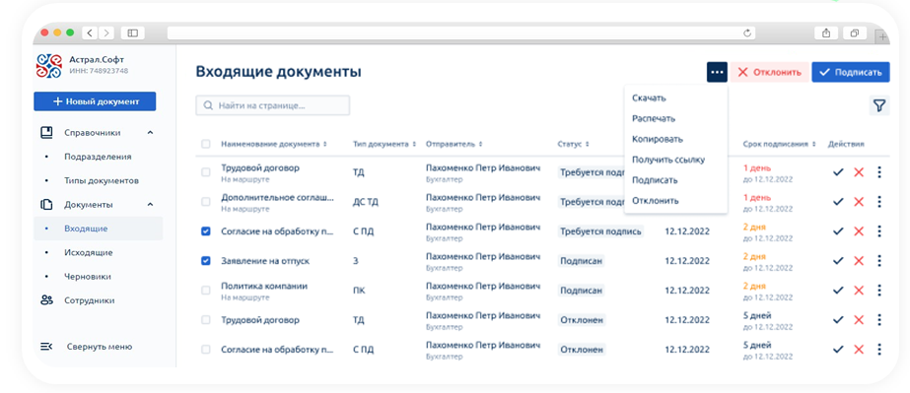
Входящие документы

Slide 17
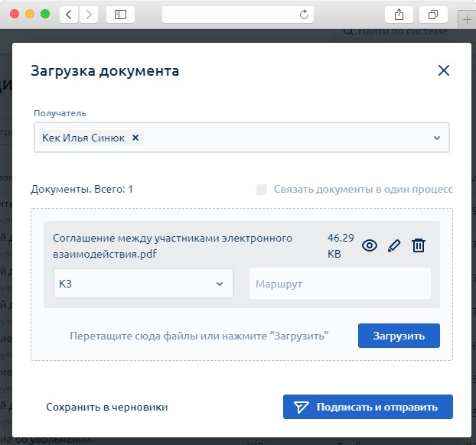
Создание документа

Slide 18
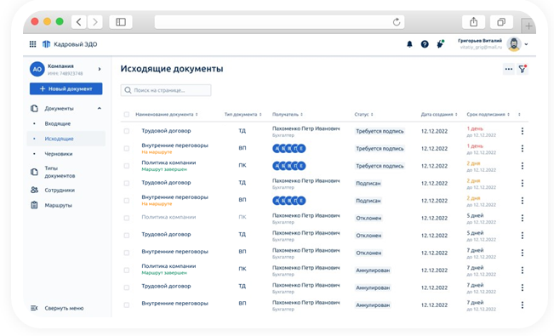
Исходящие документы

Slide 19
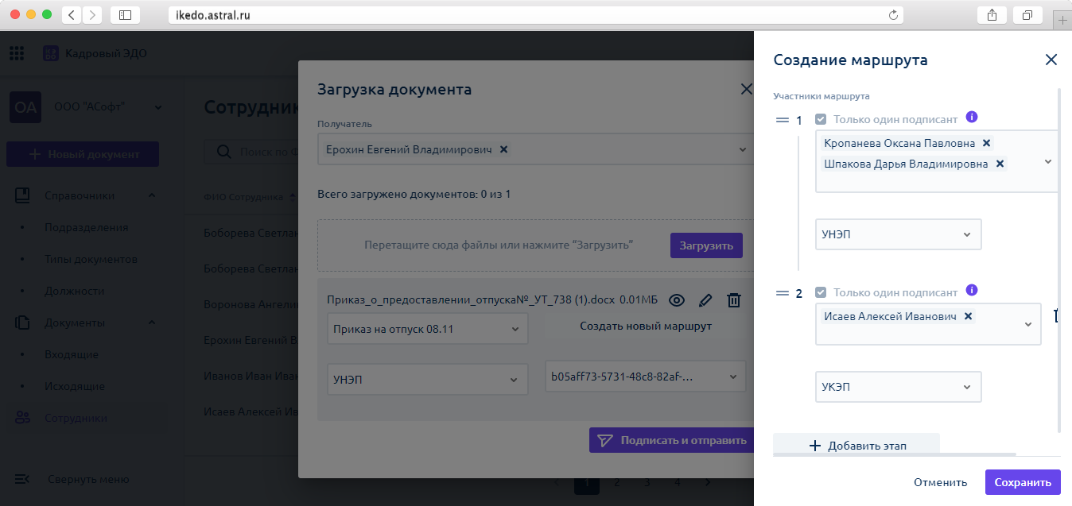
Маршруты согласования

Slide 20
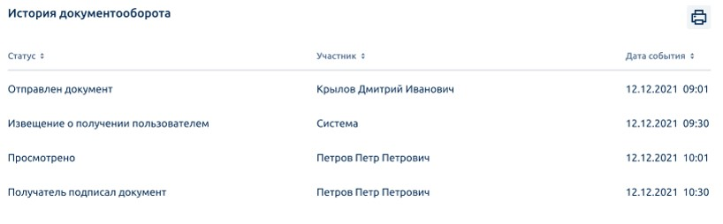
Исходящие документы (контроль)

Slide 21
Особенности нашего решения
Собственный УЦ
=
выгодная стоимость и стабильность решения
Выпуск подписей прямо из продукта iКЭДО по самым выгодным тарифам
Репутация
=
надежность продукта
> 1 млн пользователей у всех продуктов ГК «Астрал»
Технологии
=
решение сложных кейсов
Продукт iКЭДО от разработчиков систем ЭДО (1С-ЭДО и Астрал.ЭДО)

Slide 22
Особенности нашего решения
Экономьте
Вместо расходов на бумагу, печать и отправку
– 850 ₽
Стоимость iКЭДО на 1 сотрудника составляет 850 ₽ с выпуском УНЭП
Оптимизируйте
Бумажный документооборот
– гибкие кадровые процессы
Мгновенное улучшение бизнес-процессов
Масштабируйте
Проблемы при работе с удаленщиками
– лояльные сотрудники
Легко масштабируйте процессы, принимайте сотрудников из других городов, переводите сотрудников на дистанционную работу, увеличивайте набор без увеличения штата кадровиков

Slide 23


Готовы ответить на ваши вопросы
Андрей Журавлев
Оксана Кропанева
Владелец продукта iКЭДО
Маркетолог продукта iКЭДО
zhuravlev_av@astralnalog.ru
kropaneva_op@astralnalog.ru
+7 922 294 0766
+7 929 212 2185

